Slide 1
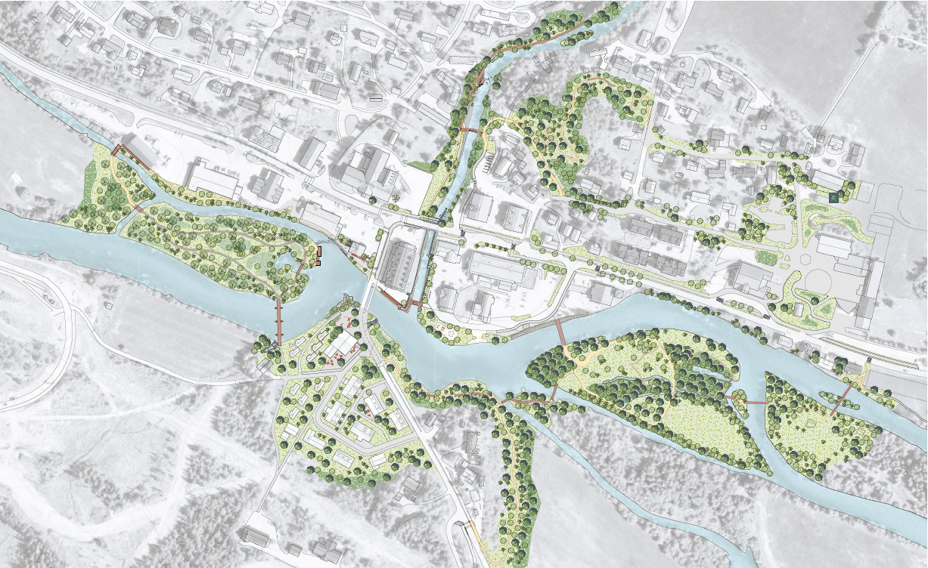
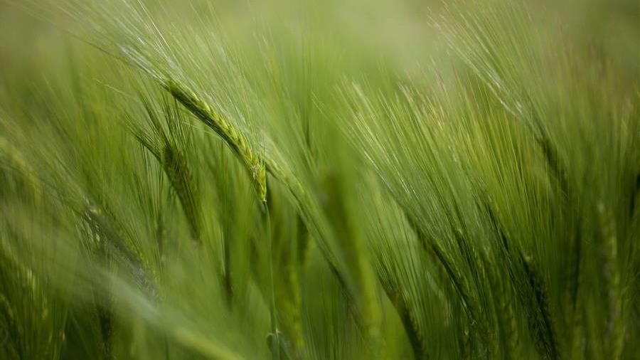
spelemiddelsøknad
naTUR for alle – eit samanhengande,
universelt utforma friluftsanlegg i Trøym sentrum​​

Slide 2
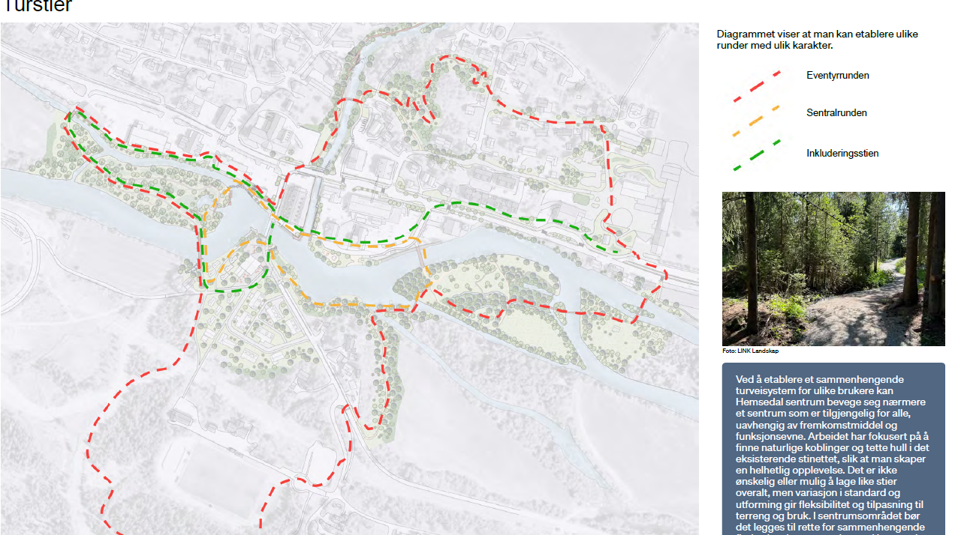
naTUR for alle – Trøym sentrum

Slide 3
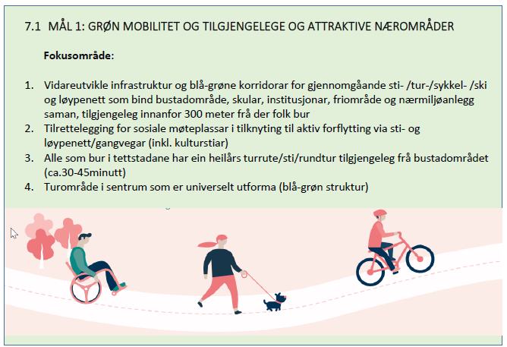
Forankring i plan for Friluftsliv, idrett og fysisk aktivitet 2023-2027 →→→

Slide 4
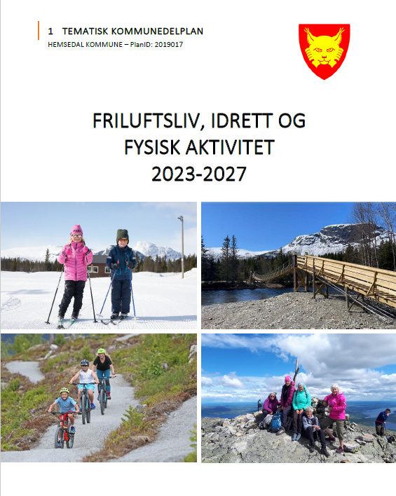
MÅL 1: Grøn mobilitet og tilgjengelege og attraktive nærområde
Temaplan for F.I.F.A.
Prioritet i plan
«Grøn mobilitet og tilgjengelege og attraktive nærområde» er 1 av 3 hovudinnsatsområde i planen
naTUR for alle = direkte gjennomføring av Mål 1 i FIFA-planen
handlingsdel
Mål 1 - fokusområder
«Turveg med høg grad av tilrettelegging i sentrum» er prioritert tiltak i FIFA-planen sitt handlingsprogram.
Prosjektet oppfyller alle dei fire fokusområda under mål 1 i FIFA-planen → sjå neste lysark

Slide 5
✅ Møteplassar og folkehelse
✅ Universell utforming
✅ Blå-grøn korridor langs Hemsil
✅ Samanhengande nærtur frå sentrum
Utviklar samanhengande grønstruktur langs elva
Knyter natur, sentrum og aktivitet saman
Skapar attraktive opphaldsplassar langs ferdselsåra
Fremjar kvardagsaktivitet og sosialt fellesskap
Knyter saman sentrum, skule, Bruøyne statleg, aktivitetsparkar, Frivilligsentralen BUA og bustadområde
Tilgjengeleg for barnevogn, rullator og rullestol
Svarar direkte på behovet for fleire tilgjengelege friluftsområde

Slide 6
Friluftslivanlegg – samanhengen mellom ulike friluftslivområder → → →

Slide 7
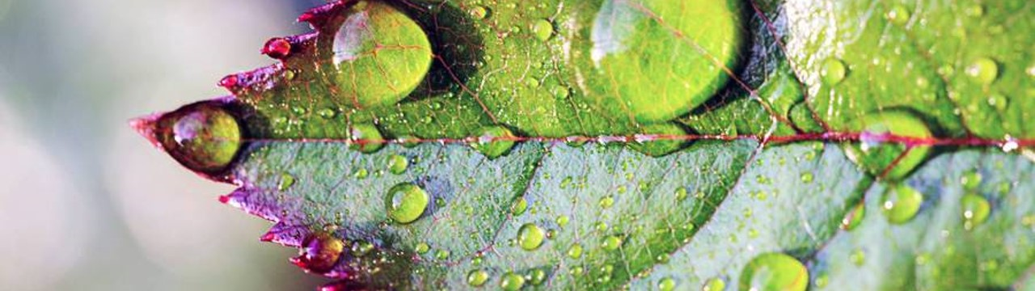
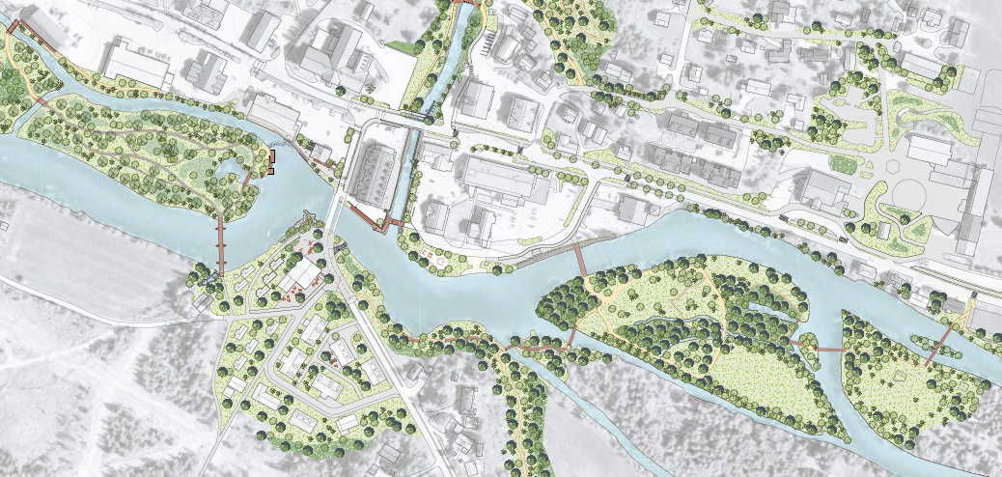

BRU-ØYNE
STATLEG SIKRA FRILUFTSOMRÅDE
Bruøyne er eit allereie opparbeida friluftsområde i sentrum. Dette skal vidareutviklast ilag med resten av det heilhskaplege friluftsanlegget i Trøym.

Slide 8
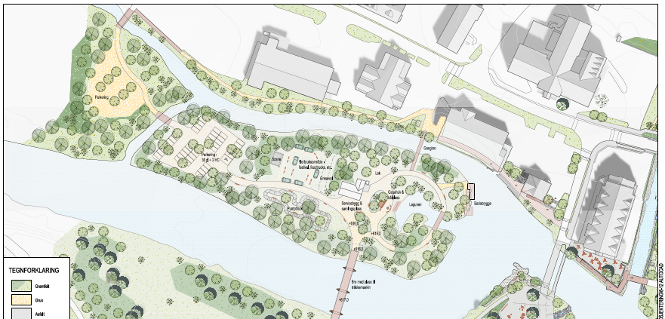

BRU-ØYNE
STATLEG SIKRA FRILUFTSOMRÅDE
Hemsedals nye storstove og parkområde. Kommunen overtok Øya i 2026. Øya skal utviklast trinn for trinn som eit attraktivt park- og turområde

Slide 9
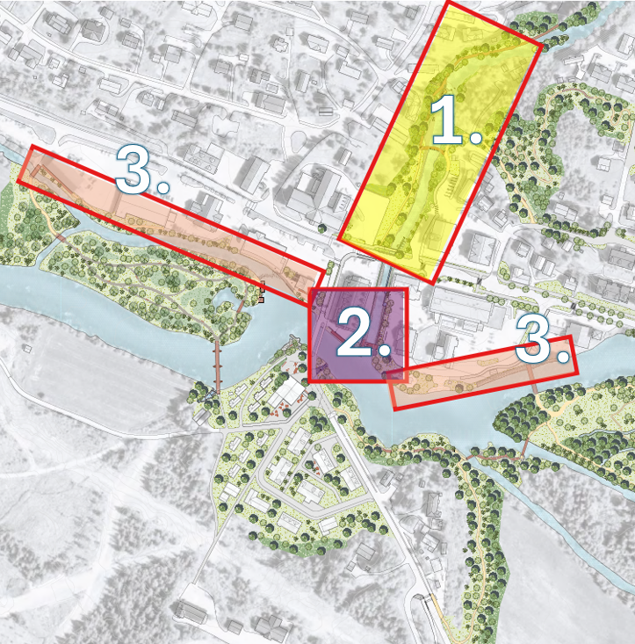
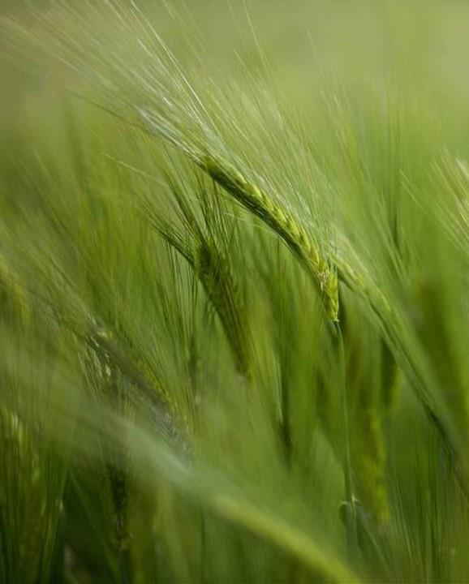
Spelemiddelsøknad
Byggetrinn 1-2-3
Hemsedal mot 2030
1.
Turveg og bordgang Trøimsåni + kopling heimsilstien
Nedre del av sti er 150 m enkel tilrettelegging
200 m midtre del av sti er bordgang og bru
150 m øvste del er enkel tilrettelegging
2.
Bru over trøimsåni peppes-meieriet
Bordgang i nedkant av Peppes byggast ut frå terrenget for å utjamne høgdeforskjell på begge sider av Trøimsåni
3.
Elve-promenade
Elvepromenaden er allereide opparbeida med enkel tilrettelegging. Steg 3 er å lage ein elvepromenade av høg kvalitet i tråd med Uteromsveil.

Slide 10
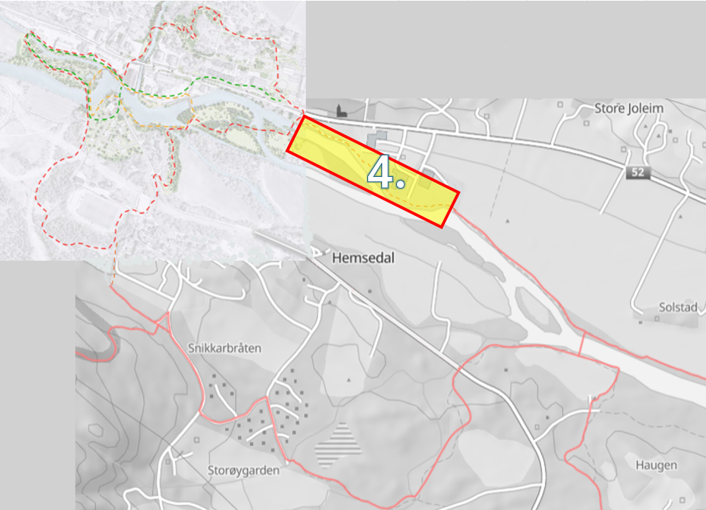
ANLEGGET ER også KNYTT SAMAN MOT EIT STØRRE SAMANHENGANDE NÆRTURNETT I TRØYM. FOR MARKERT «OMRÅDE 1» ER DET PLANLAGT Å ETABLERE EIN TURVEG FRÅ DEN NYE KOMMUNALE PARKERINGA OG BORT TIL byrjinga av HEIMSILSTIGEN. Første parti AV denne TURVEGEN er allereie gjennomført PÅ NEDSIDA AV PARKERINGA.
1.
Heimsilstigen og Fiskumstigen utgjer ein turrunde som byrjar frå sentrum og det planlagde friluftsanlegget frå begge endar av elva
Heimsilstigen
Fiskumstigen

Slide 11
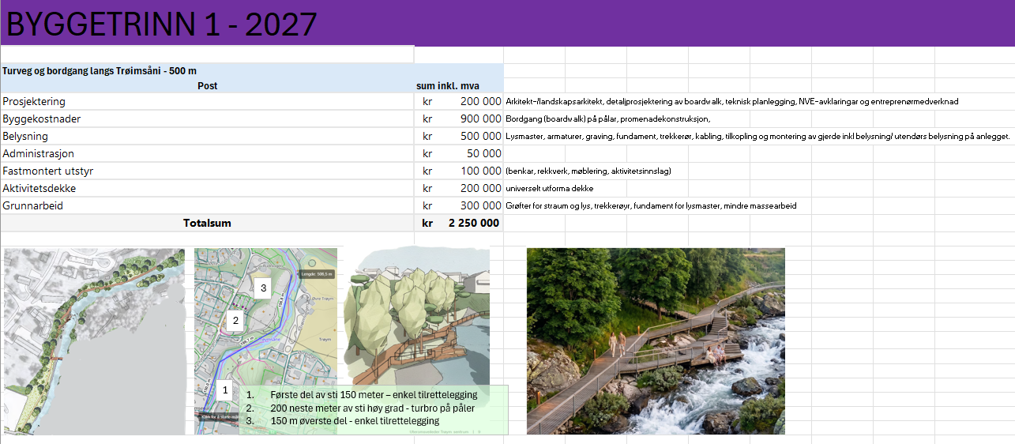
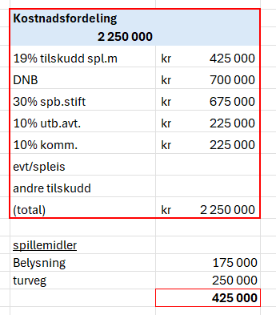

Slide 12
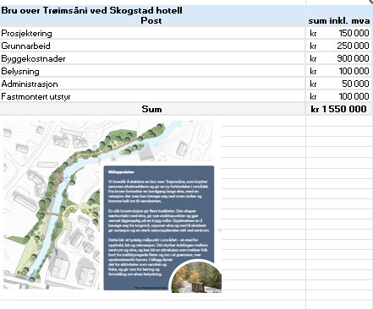
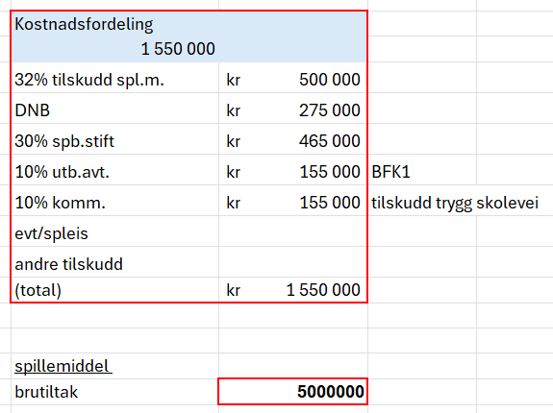

Slide 13
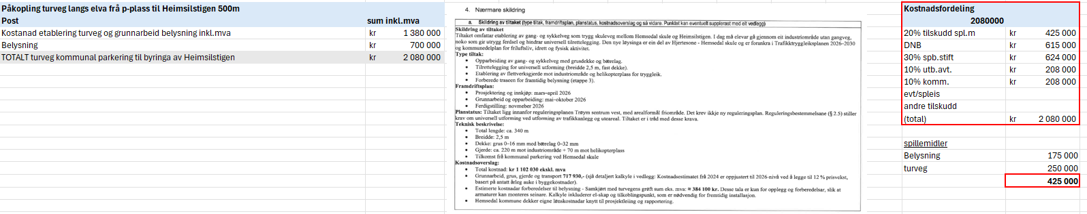
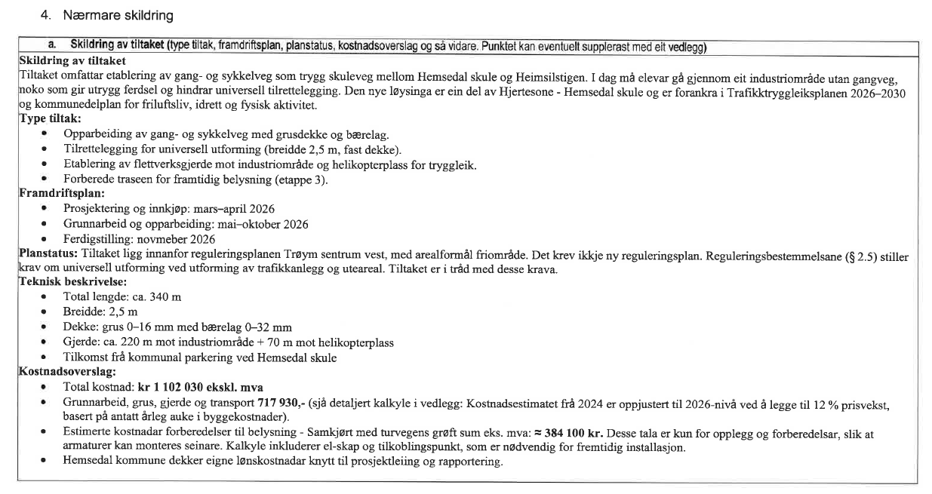

Slide 14
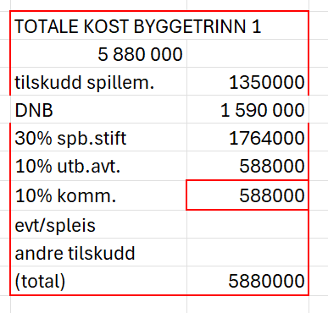
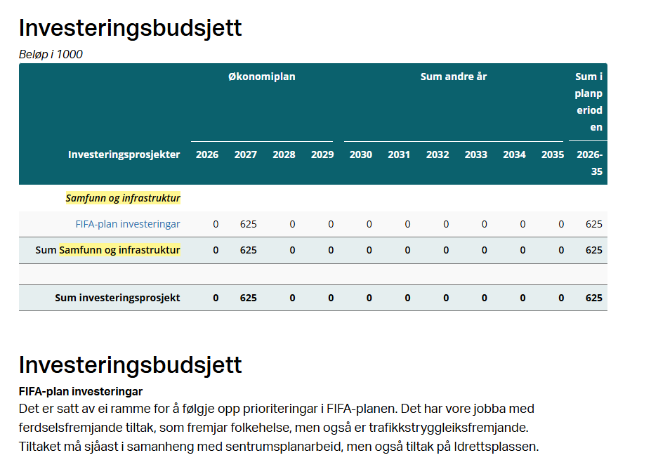


Sjå neste side..

Slide 15
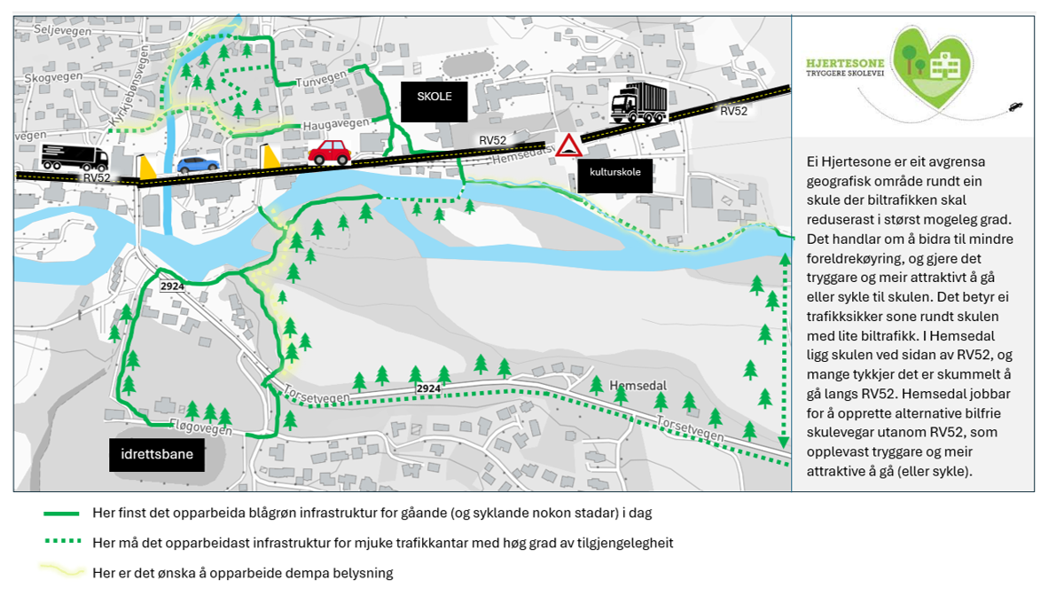
Tiltaket er del av handlingsdelen for trafikktryggleiksplanen til Hemsedal kommune, og ein kan såleis søke om tilskudd til Trygg skuleveg og næromåder hos SVV
SØKNAS SVV TRYGG SKOLEVEG RESTERENDE
600 000,- TIL BRU

Slide 16
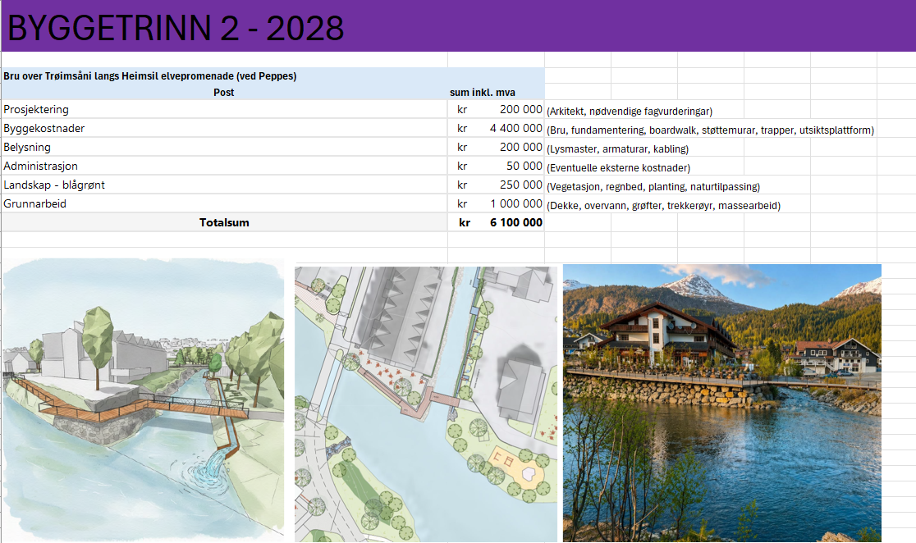

Slide 17
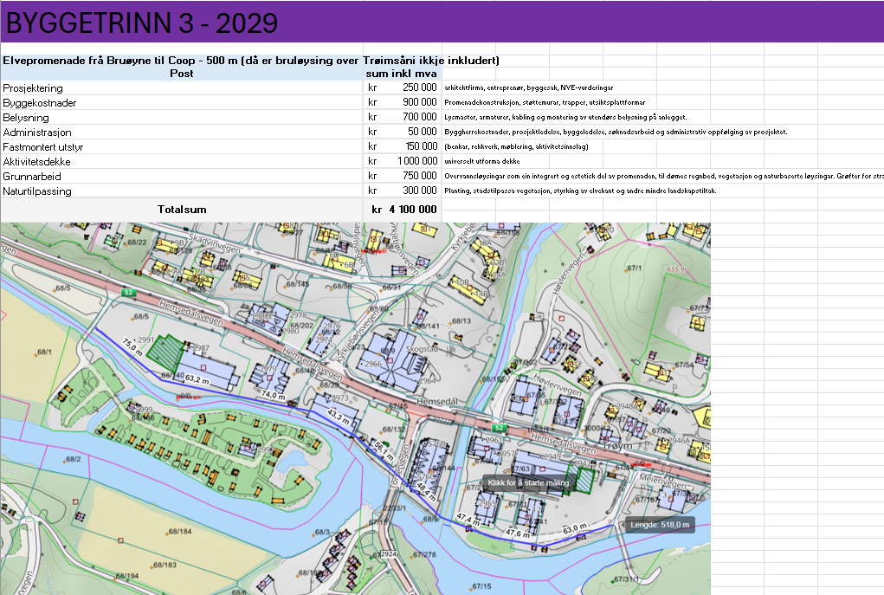

Slide 18
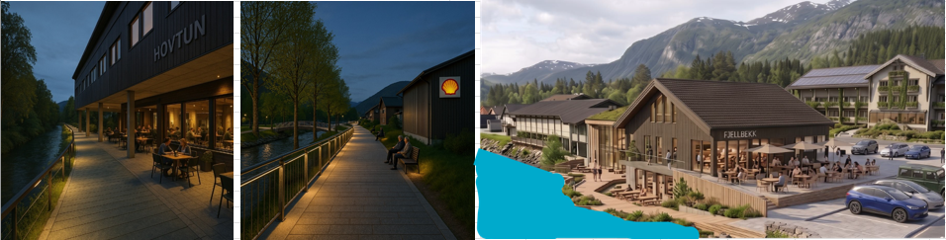
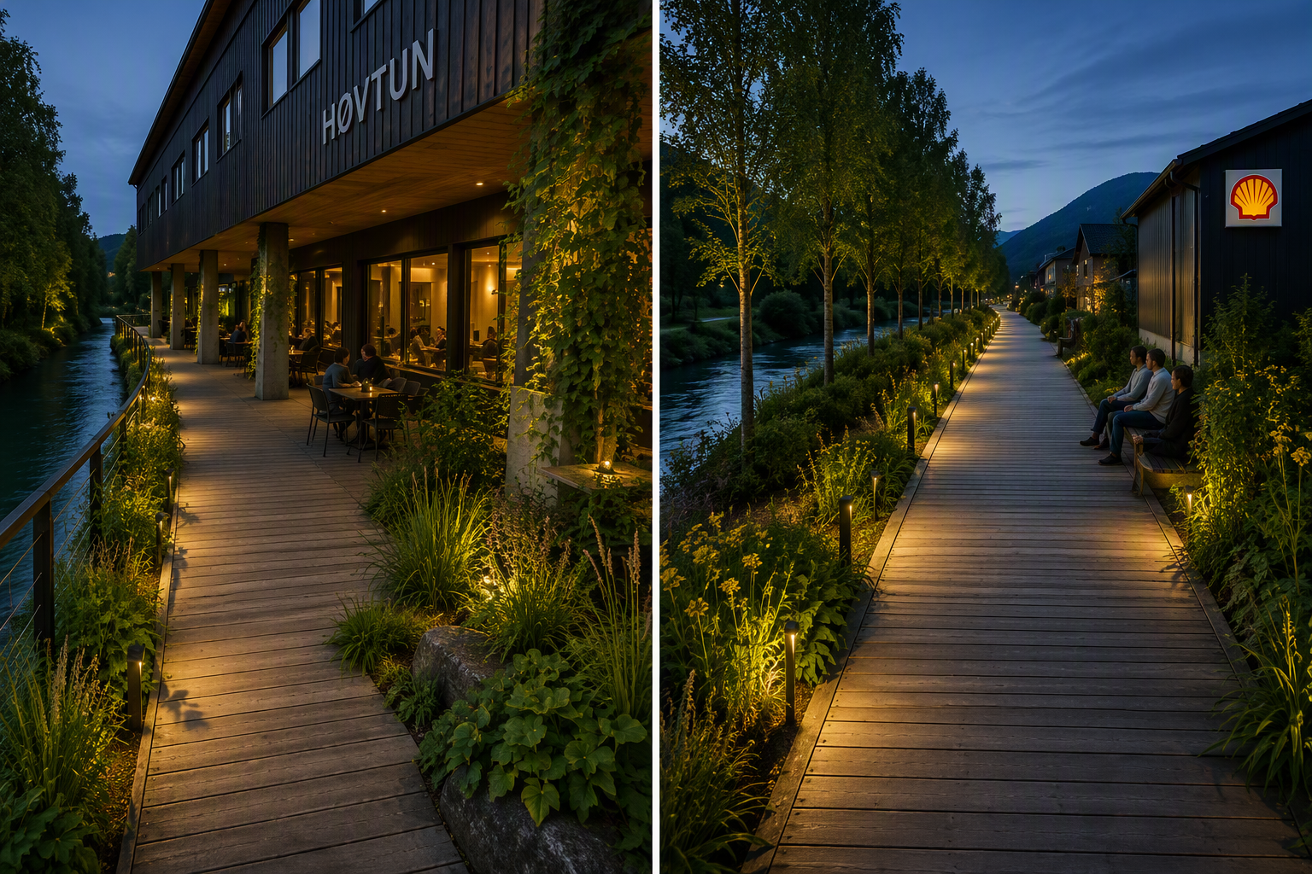
elvepromenade
Eit av dei viktigaste elementa ved elvepromenaden er å ta brukerane så tett på naturen som mogeleg. Derfor er overvannsløysingar og designelement av vill natur ei forutsetning og eit grunnleggande element for sjølve gjennomføringa og innhaldet i utviklinga av promenaden.

Slide 20
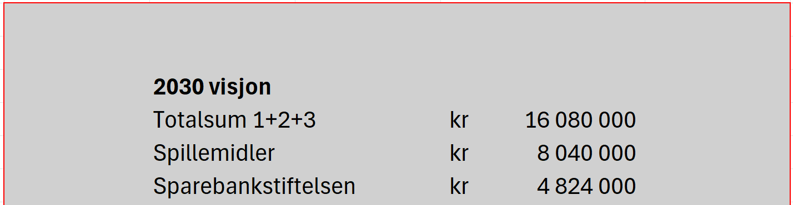

2 275 000

Slide 21
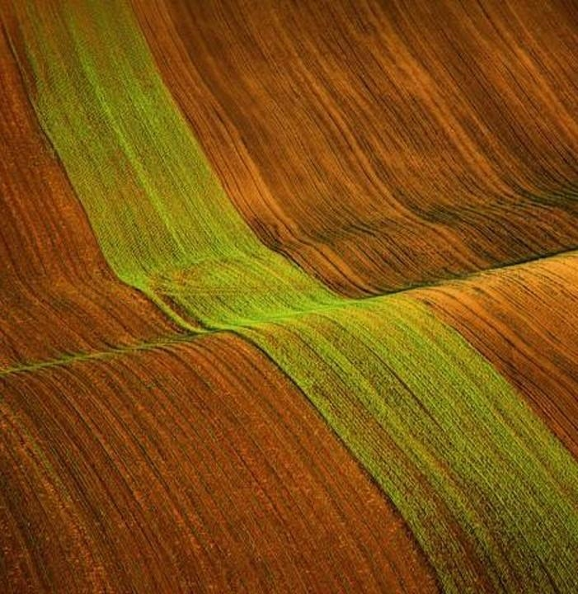
Tusen takk
Gunn Mari Åsebø
90 14 96 64
gma@hemsedal.kommune.no
https://arcg.is/1jH9bu0

